Slide 1
Ein Jumping Sumo mit Scratch Workshop
für Kinder
von Stefan Höhn

Slide 2

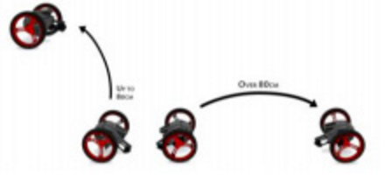
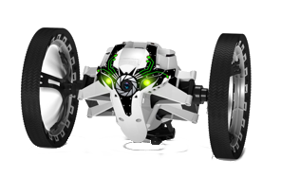
Der Jumping Sumo
Jumping Sumo
auf dem Mars
Wir sind auf dem Mars gelandet und müssen uns den Weg zur Basis suchen. Zum Glück hilft unsere Drone dabei.
Sie hat nämlich einiges drauf:
Sie kann in alle Richtungen fahren.
Sie kann einen Hochsprung und Weitsprung
Sie kann viele Tricks
Drehung
Sprungdrehung
Wackeln
Slalom
Auf dem Weg zur Basis müssen wir einige Aufgaben lösen...

Slide 3
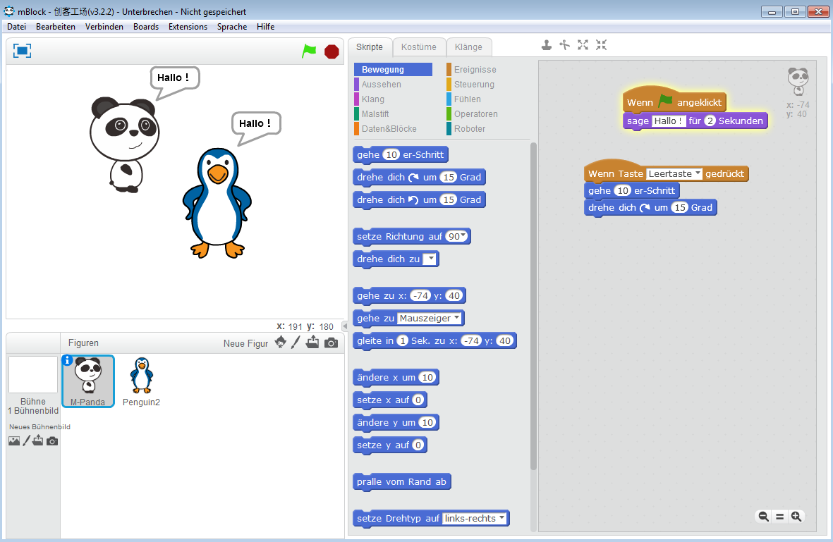
Der Jumping Sumo
Leider ist beim Absturz die Kommando-Zentrale durcheinander gekommen und wir müssen sie erst wieder aufbauen und erstmal lernen, damit umzugehen. Zum Glück habt ihr euren erfahren Raumfahrer-Mentor dabei!
Unser Control-Center
Ein / Aus-Schalter
Kommando-Bereich:
Leider „zerstört“ und muß wieder aufgebaut werden.
Monitor-
Bühne
Kommando-Werkzeugkastenç

Slide 4
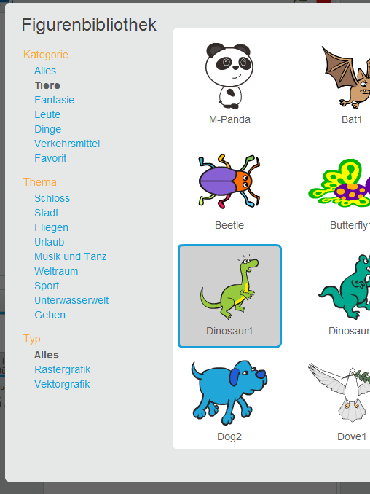

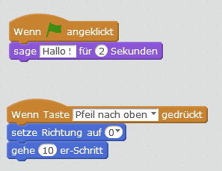

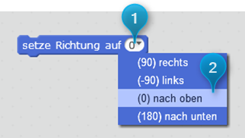
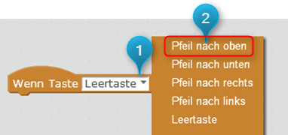
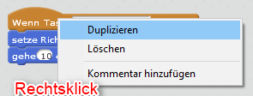

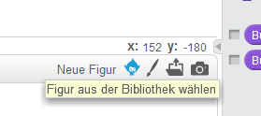
Einführung
Bevor wir unsere Drohne steuern können, müssen wir erstmal die Grundlagen der Kommando-Zentrale kennenlernen, damit wir später den Jumping Sumo nicht zerstören.
Ich lerne laufen…
Wähle dir eine Figur aus:
und
Als Tipp:
Programmteile verdoppeln
Noch ein „wenn Taste“ mit „runter“ und Richtung „nach unten“
Verwende 20 statt 10.
Probiere es in allen Richtungen aus.
Noch ein „wenn Taste“ mit „runter“ und Richtung „nach unten“
Verwende 20 statt 10.
Probiere es in allen Richtungen aus.
Noch ein „wenn Taste“ mit „runter“ und Richtung „nach unten“
Verwende 20 statt 10.
Probiere es in allen Richtungen aus.
Noch ein „wenn Taste“ mit „runter“ und Richtung „nach unten“
Verwende 20 statt 10.
Probiere es in allen Richtungen aus.
Noch ein „wenn Taste“ mit „runter“ und Richtung „nach unten“
Verwende 20 statt 10.
Probiere es in allen Richtungen aus.
Noch ein „wenn Taste“ mit „runter“ und Richtung „nach unten“
Verwende 20 statt 10.
Probiere es in allen Richtungen aus.
Noch ein „wenn Taste“ mit „runter“ und Richtung „nach unten“
Verwende 20 statt 10.
Probiere es in allen Richtungen aus.
Noch ein „wenn Taste“ mit „runter“ und Richtung „nach unten“
Verwende 20 statt 10.
Probiere es in allen Richtungen aus.
Noch ein „wenn Taste“ mit „runter“ und Richtung „nach unten“
Verwende 20 statt 10.
Probiere es in allen Richtungen aus.

Slide 5

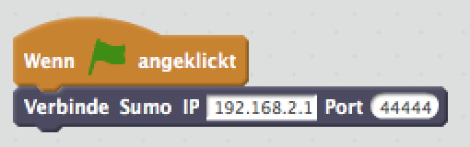
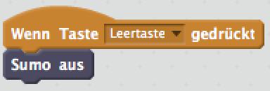
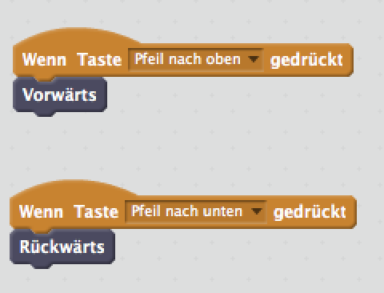

Steuerung
Jetzt können wir uns auch an unseren Sumo trauen. Bringen wir ihm am besten als erstes mal bei, dass wir ihn mit der Tastatur steuern können. Das kann er nicht, ohne dass wir das ihm beibringen.
Verbindung herstellen
Notfall-Ausschalter
Im Baukasten verwenden wir:
Vorwärts und Rückwärts fahren
Starten mit der Flagge
Probiere es aus und füge noch links und rechts dazu.

Slide 6
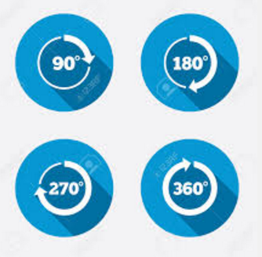
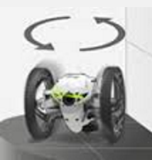
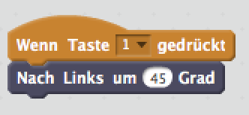
Feinere Steuerung
Bisher sind wir gefahren oder drehen, aber konnten nicht genau angeben, wieweit. Schauen wir uns erst die Drehung an. Ein Drehen gibt man in „Grad“ an. Schau dir dazu folgendes Bild an:
Probiere es aus:
Starten mit der Flagge
Probiere es aus und füge noch links und rechts dazu.

